Slide 1
Abaana ladhie fies samaa
The Lord’s prayer
Author unknown
English translation Rieneke Visser – Dutch translation Arie Maasland

Slide 2
Abaana ladhie fies samaa
li-jattaQaddas ismoeka
li ja-ti melakoetoeka
litakoen mesjie-atoeka
أَبانا الذي في السَّماء لِيَتَقَدَّس ِ إسْـــمُكَ لِيَأتِ مَلَكُوتُــــكَ لِتَكُــــــنْ مَشـــيئَتُكَ

Slide 3
Kama fies samaa-i
kadhalika-alel-ardi
wa goebzana kafaafana
aTinaa fie ajaaminaa
كَمــــا في السَّـــماءِ
كَذِلـــكَ علــى الأَرْض
وخُبْزَنا كَفــافَنــا
أَعْطِنــا في أَيَّامِــــنا

Slide 4
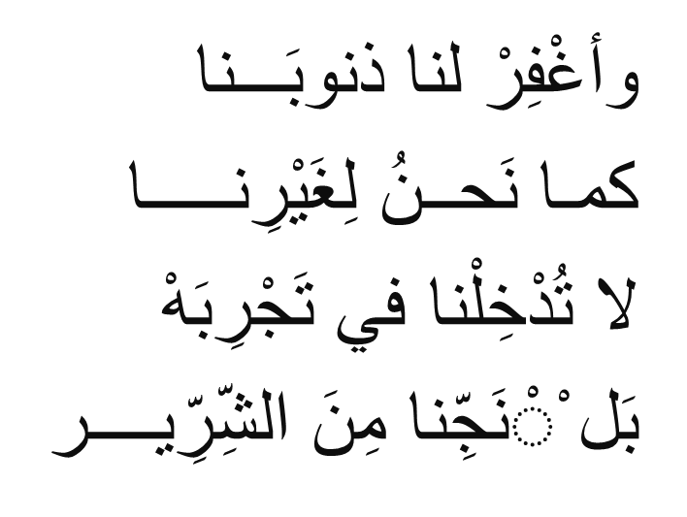
Wa 'Rfir lanaa dhoenoebanaa
kamaa neHnoe liRairinaa
la toedgilnaa fie tazjrieba
bel nazjienaa mienes sjarier

Slide 5
Li-anna laaka ’l-moelka
wa'l Qoewwata wa'l mazjda
mienel azèl 'ielel abèd,
aamien
لأَنَّ لَكَ المُـلْــــكَ
والقُـــوَّةَ ؤالمَـــــــــجْدَ
مِنَ الأَزَلْ ،إلى الأَبَدْ ،آميــــنْ

Slide 6
Our Father in - heaven above,
hallowed be Your blessed Name!
Lord let Your migh - ty Kingdom come,
Lord let Your perfect will be done,

Slide 7
here on the earth, just as it is
done in the heavens, where You live.
Give us today just what we need,
give us today our daily bread.

Slide 8
Forgive our sins, as we forgive
Those people who sin against us

Slide 9
Don’t lead us to temptation Lord,
but save us from the evil one.

Slide 10
Yours is the Kingdom, oh Lord,
the power, the glory are Yours,
from age to age, forevermore, Amen

Slide 11
Dutch
O God, die onze Vader bent, maak wereldwijd uw naam bekend. Voltooi uw rijk – dat overal de mensheid voor U buigen zal.

Slide 12
Leer ons uw wil gehoorzaam zijn als engelen zo blij en rein. Geef ons het voedsel elke dag waarvan ons lichaam leven mag.

Slide 13
Gun ons vergeving, keer op keer, zoals ook wij vergeven, Heer.

Slide 14
Verlos ons van de duisternis; dat niets in ons verdorven is.

Slide 15
Het koninkrijk is U gewijd. Aan U de kracht, de heerlijkheid, vandaag en morgen, voor altijd! Amen

